Slide 1
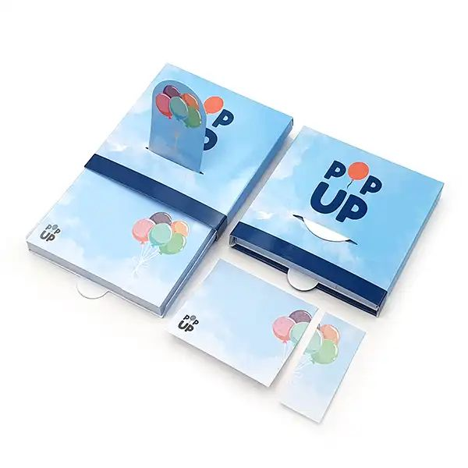
POP-UP: emotività e valori, il mix perfetto per la vostra pubblicità
Questo nuovo Post-it personalizzato con astuccio POP-UP è molto più di un semplice set di post-it; è un'esperienza sorprendente!
Come funziona
Tirando la linguetta, si attiva un divertente effetto "pop-up" che solleva una sagoma nel cartoncino personalizzato. Mentre la sagoma si alza, nello stesso tempo si apre un cassetto che rivela due post-it di dimensioni diverse. Questo movimento trasforma l'uso di un normale post-it in un'esperienza interattiva, giocosa e unica, creata per catturare l'attenzione e suscitare la curiosità.
Creatività ed originalità Studia insieme a noi, con creatività, la grafica di POP-UP in quadricromia! E' un gadget progettato con un approccio moderno, ideale per diffondere ed integrare i concetti di:
crescita
sollevamento
scorrimento
dinamicità
esperienza giocosa
interattività
coinvolto dell'emotività
valori del marchio
Neuromarketing, effetto sorpresa e brand awareness
POP-UP è un gadget innovativo che sfrutta l'effetto sorpresa per ottenere l'interesse del pubblico e creare un ricordo duraturo nella mente del destinatario. POP-UP utilizza le conoscenze di neuromarketing per generare un'attenzione immediata e una risposta emotivamente positiva, aspetti fondamentali per coinvolgere attivamente il potenziale cliente. Ogni utilizzo del post-it diventa un'esperienza che sarà ricordata, insieme al marchio, in modo piacevole. Valori del brand POP-UP aggiunge creatività e originalità su qualsiasi scrivania e la possibilità di produrlo con materiali riciclati è una opportunità aggiuntiva per evidenziare l'impegno del brand verso la sostenibilità.
Creare legami duraturi con il pubblico Il Post-it con copertina POP-UP è un mix potente per creare legami di valore tra l'azienda ed il suo target e per distinguervi nella competizione di mercato.

